Slide 1
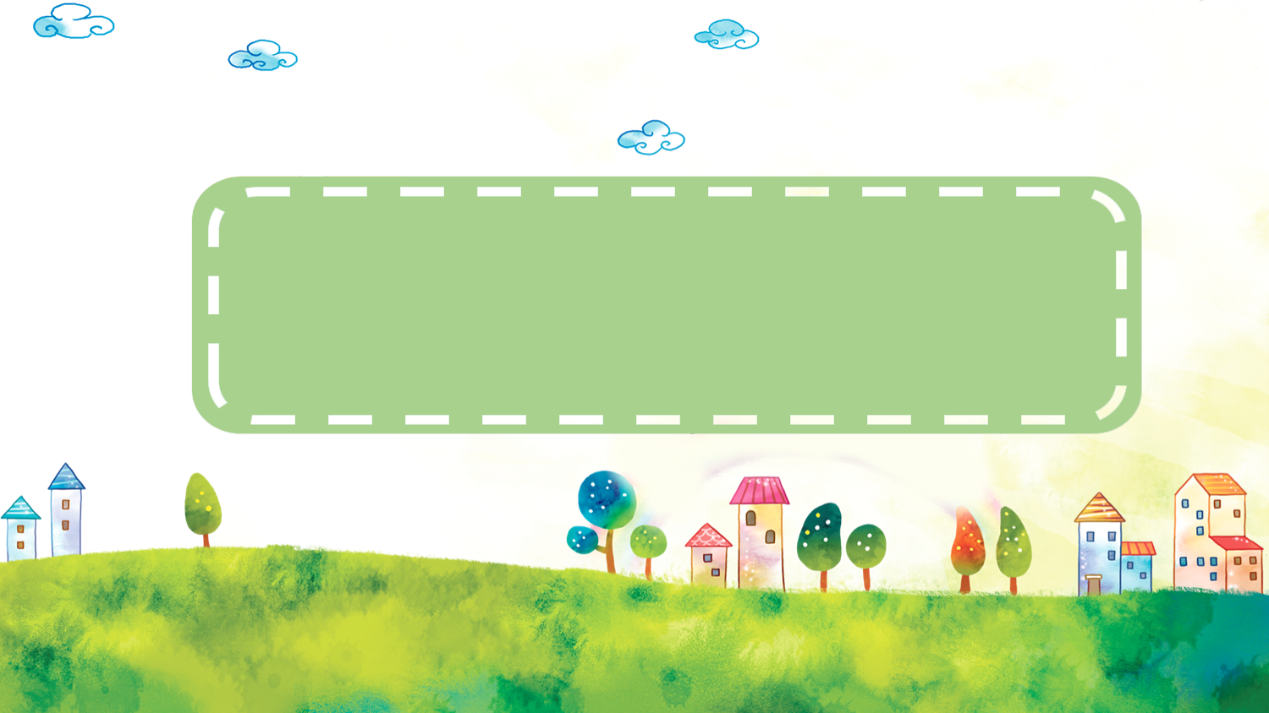
部编版.六年级语文下册

Slide 2
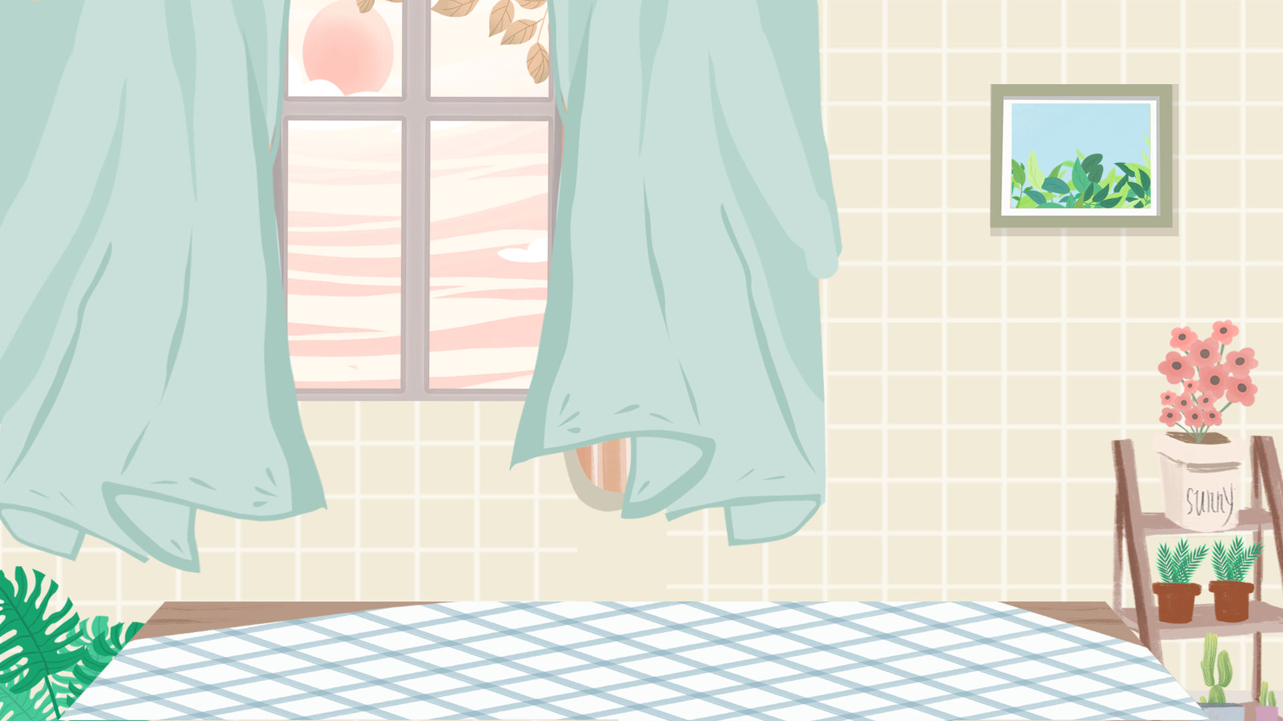
语文 六年级 下册
习作例文
别了，语文课

Slide 3
默读《别了，语文课》，借助旁批，说一说 “我”对学习语文的态度和情感发生了怎样的变化。

Slide 4
为移民后将失去学习
中文的机会而伤心
不喜欢
产生兴趣
勤奋学习
受到表扬
深深依恋感到遗憾

Slide 5
作者是如何表达“我”对学习语文的情感变化的呢？

Slide 6
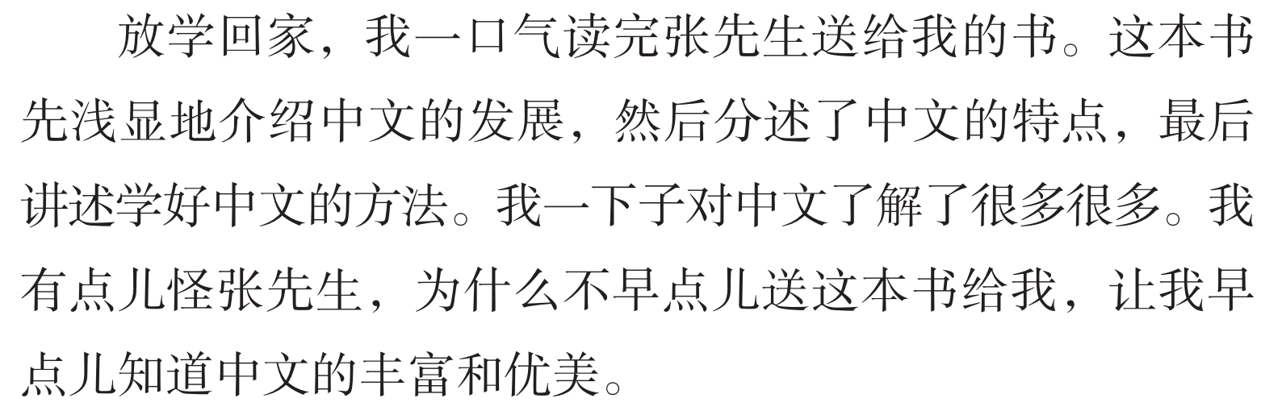
具体事例，表达情感
2
看了张老师送的书，领略了语文的丰富和优美。

Slide 7
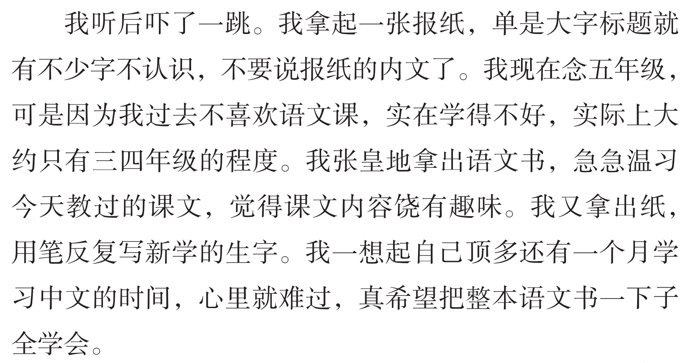
5
听了爸爸的话，想到自己的语文水平，开始努力学习语文。

Slide 8
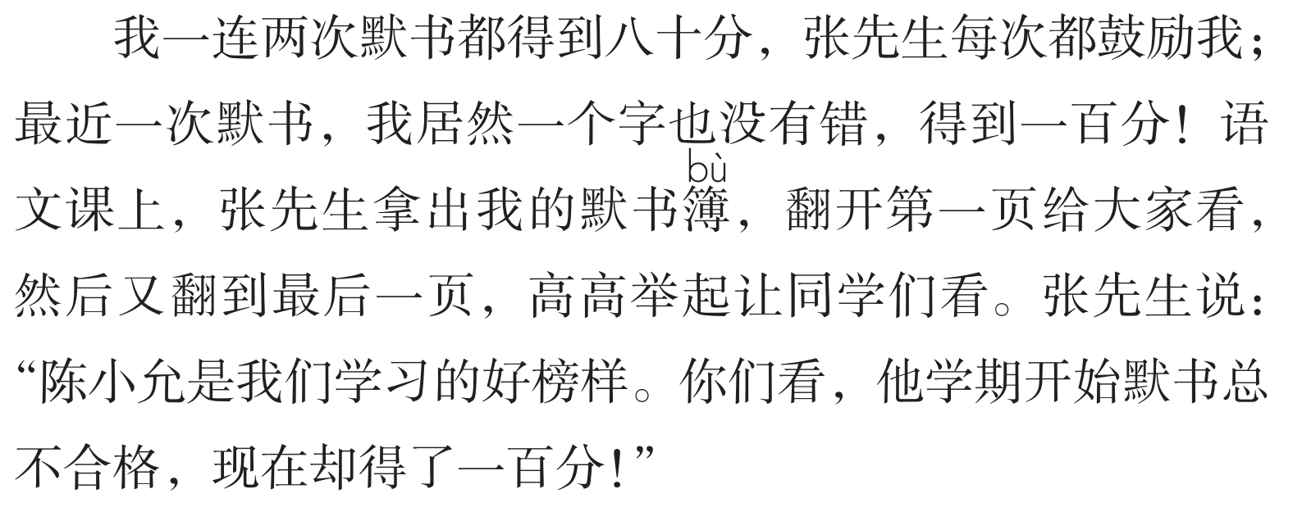
6
chén
默写成绩提高，张老师对我进行表扬和赞美。

Slide 9
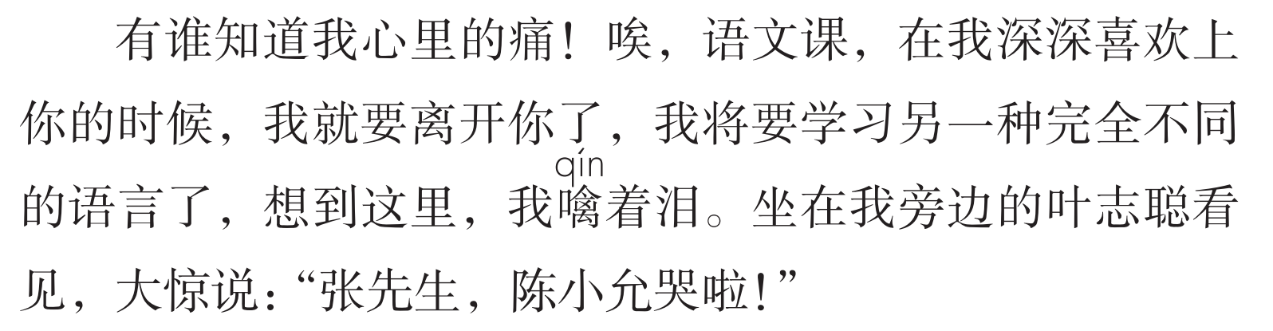
内心独白，直接抒发
7

Slide 10
思考：本单元的课文中哪些地方有类似的内心独白？

Slide 11
匆匆
在逃去如飞的日子里，在千门万户的世界里的我能做什么呢？只有徘徊罢了，只有匆匆罢了。在八千多日的匆匆里，除徘徊外，又剩些什么呢？过去的日子如轻烟，被微风吹散了，如薄雾，被初阳蒸融了。我留着些什么痕迹呢？我何曾留着像游丝样的痕迹呢？我赤裸裸来到这世界，转眼间也将赤裸裸地回去吧？但不能平的，为什么偏要白白走这一遭啊？

Slide 12
那个星期天
真奇怪，该是我有理的事啊？不是吗，我不是一直在等着，母亲不是答应过了吗？
我现在还能感觉到那光线漫长而急遽的变化，孤独而惆怅的黄昏的到来，并且听得见母亲咔嚓咔嚓搓衣服的声音，那声音永无休止就像时光的脚步。

Slide 13
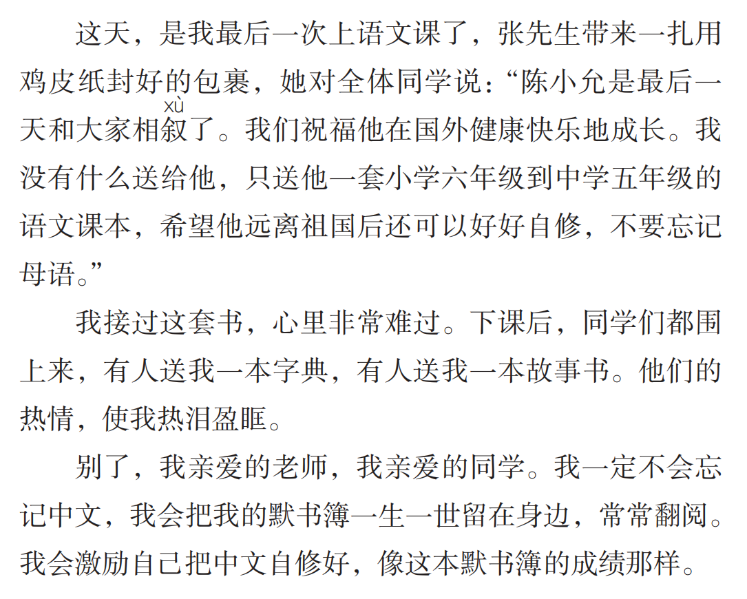
典型事件，表达感情
12
老师和同学留言、送书。
13
14

Slide 14
作者为什么选择了老师和同学留言、送书的事来写告别语文课呢？

Slide 15

作者选择的事情真实、自然，和要表达的情感有关系（对母语的热爱），而且“我”因为要移民才会经历老师和同学留言、送书，这并不是每个人都会经历的，所以，可以选择只在自己或少数人身上发生的事情。

Slide 16
语文 六年级 下册
习作例文
阳光的两种用法

Slide 17

默读《阳光的两种用法》，思考：“阳光的两种用法”指的是哪两种用法？
冬天，母亲把“老阳儿”叠在被子里。
夏天，毕大妈把“老阳儿”煮在水里。

Slide 18

作者为什么要选择这两件事进行描写呢？
作者童年时，甚至现在的一些地方，把“老阳儿”叠在被子里等事很常见，但它饱含着母亲的智慧以及对子女的爱，让作者印象深刻，难以忘怀。

Slide 19
从两家人的生活中，你体会到了怎样的情感？

Slide 20
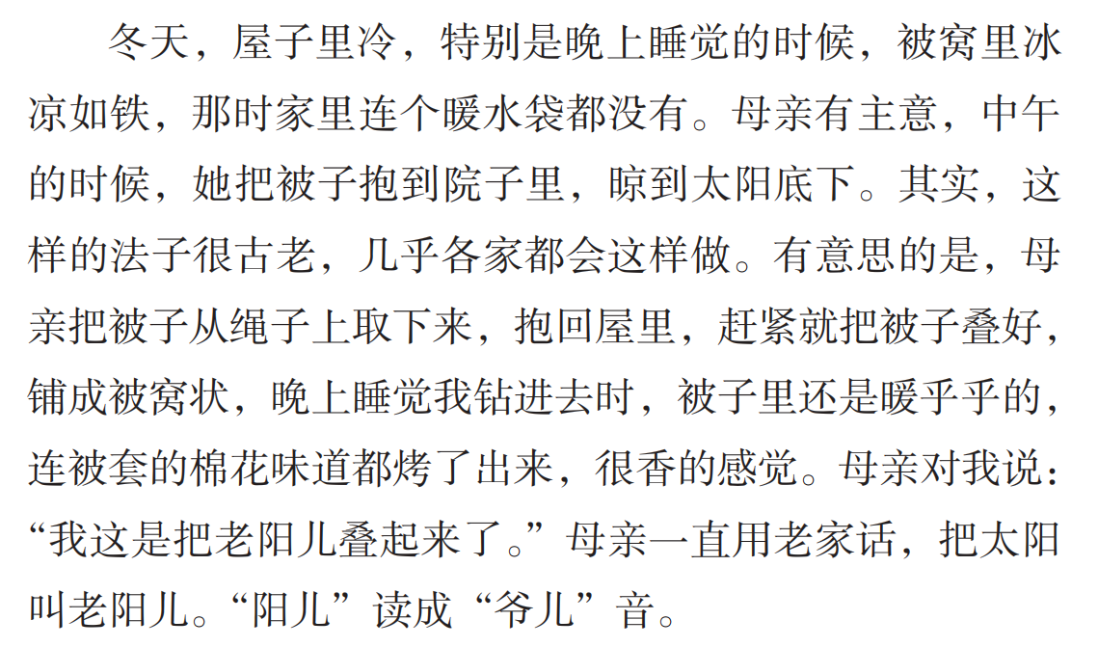
2
很享受
很幸福

Slide 21
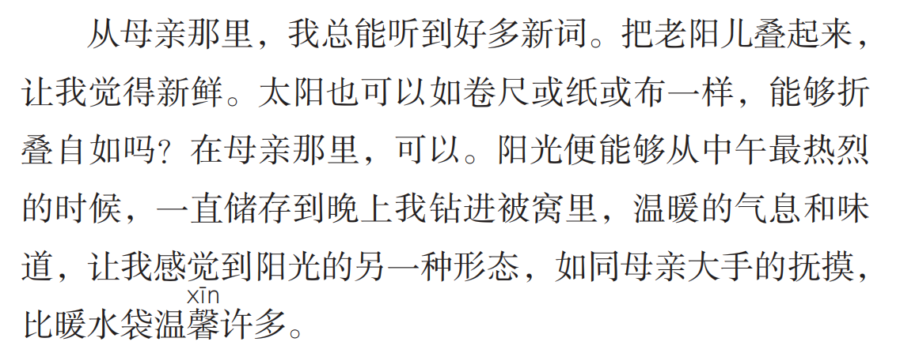
3
新奇、敬佩、感激

Slide 22
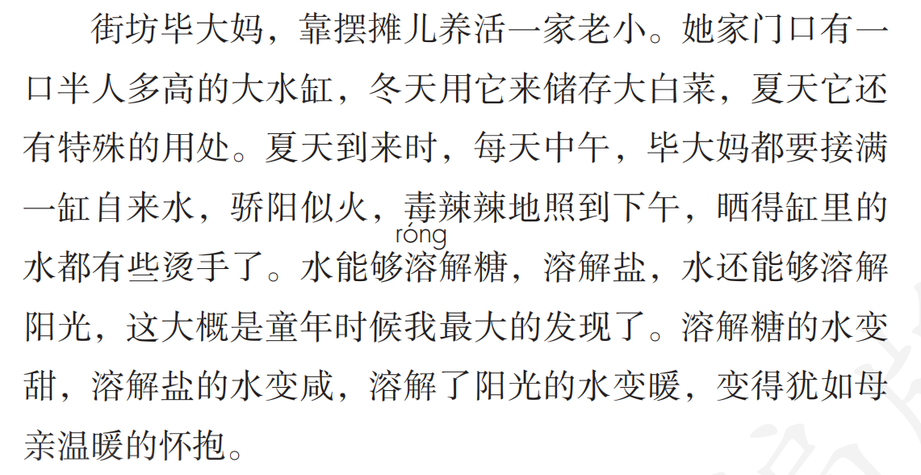
4
新奇、敬佩

Slide 23
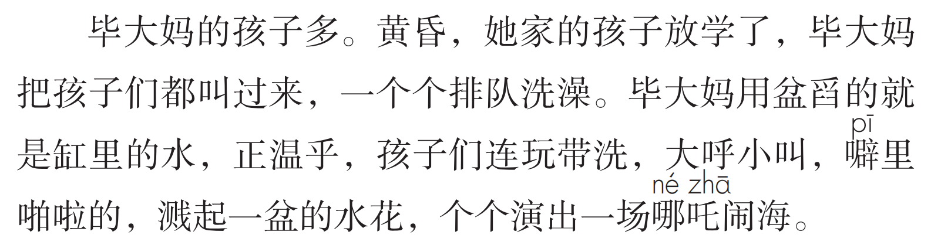
5
很享受
很幸福

Slide 24
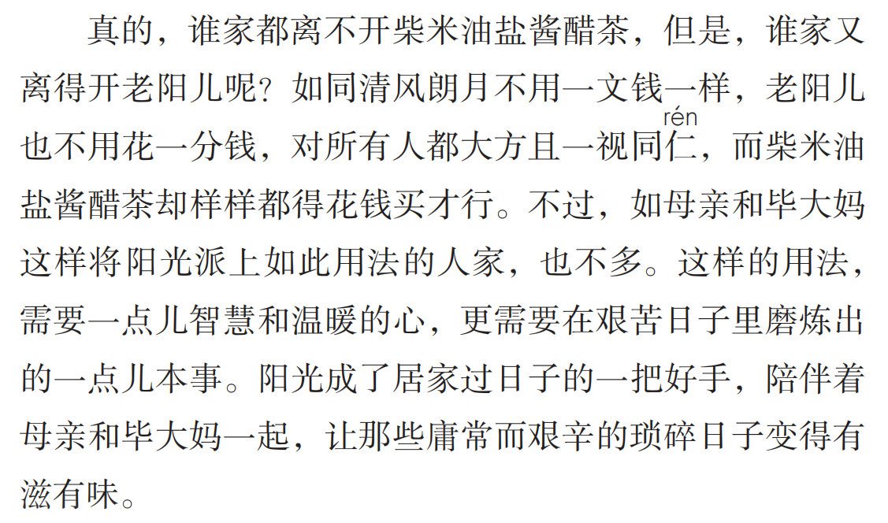
8
赞美母亲和毕大妈勤劳、智慧、热爱生活

Slide 25
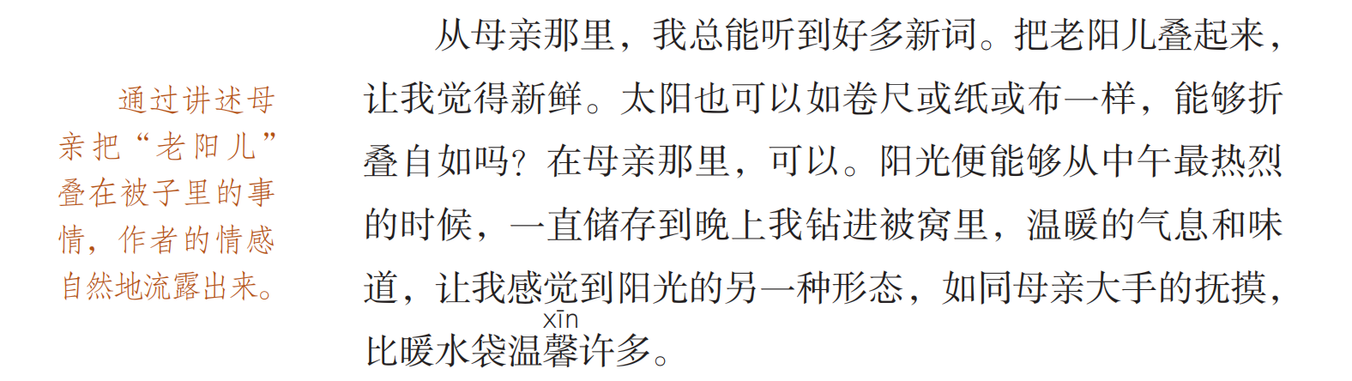
作者是怎样把这种情感表达出来的？
人＋事

Slide 26
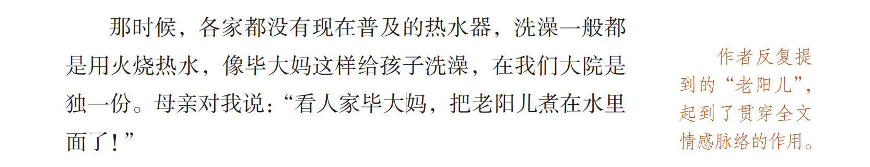
线索贯穿

